Slide 1
Online overovanie vedomostí študentov
UNINFOS 2021
medzinárodná konferencia
Žilina, 21. - 23. september 2021
Mgr. Štefan Zachar,
Katedra informatiky a manažmentu

Slide 2
Online overovanie vedomostí študentov - úvod
Pandémia Covid-19 zvýraznila potrebu overovania vedomostí prostredníctvom elektronických systémov
Alternatíva k štandardným ústnym alebo písomným testom
Faktory vplývajúce na proces overovania
Technické riešenie online overovania vedomostí
Fyzické prostredie

Slide 3
Systém Overovania vedomostí
Na Katedre informatiky a manažmentu Akadémie Policajného zboru v Bratislave sme zvolili formu online systému overovania vedomostí zloženého z dvoch častí:
Elektronická komunikácia
Overovanie vedomostí

Slide 4
Systém na testovanie by mal spĺňať nasledujúce parametre:
Je voľne dostupný
Je typu klient – server spustiteľný na bežnom hardvéri
Je spustiteľný na bežnom web prehliadači bez nutnosti inštalácie klientského softvéru
Umožňuje vytváranie viacerých druhov testov s použitím rôznych typov otázok
Umožňuje vytvoriť databázy otázok rôznych predmetov
Dokáže vytvárať jedinečné testy z databázy otázok
Umožňuje monitoring priebehu testovania
Vytvára prehľadné výsledky testov
Dokáže vytvárať štatistické výstupy podľa zadaných parametrov
Umožňuje zálohovanie a tlač údajov

Slide 5
Výsledky porovnania vybraného softvéru na overovanie vedomostí

Slide 6
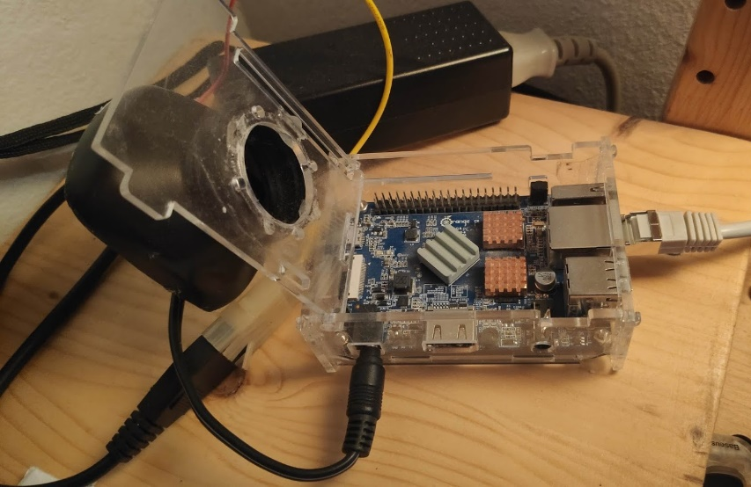
Testovacia prevádzka TCExam počas akademického roka 2020/2021

Slide 7
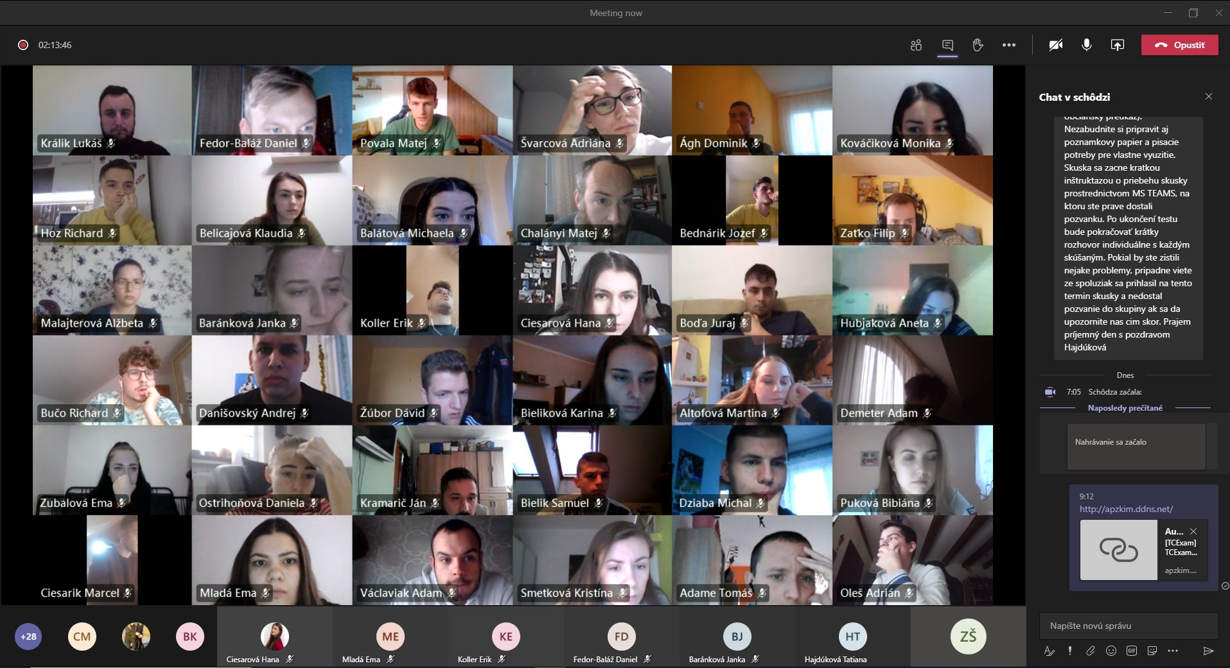
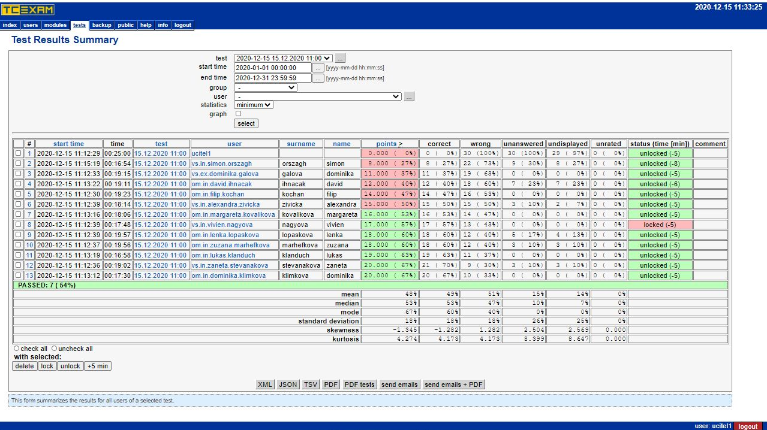
Testovacia prevádzka TCExam počas akademického roka 2020/2021
Priebeh skúšky prostredníctvom MS Teams
Priebežné výsledky testu TCExam

Slide 8
Nadobudnuté skúsenosti
Znížiť počet študentov / zlepšiť rozloženie študentov na termíny skúšok
Priebeh skúšok závisí od kvality internetového pripojenia a technickej vybavenosti skúšaného a skúšajúceho
Transparentnosť priebehu skúšky závisí od umiestnenia kamery

Slide 9
Ďakujem za pozornosť

